Slide 1
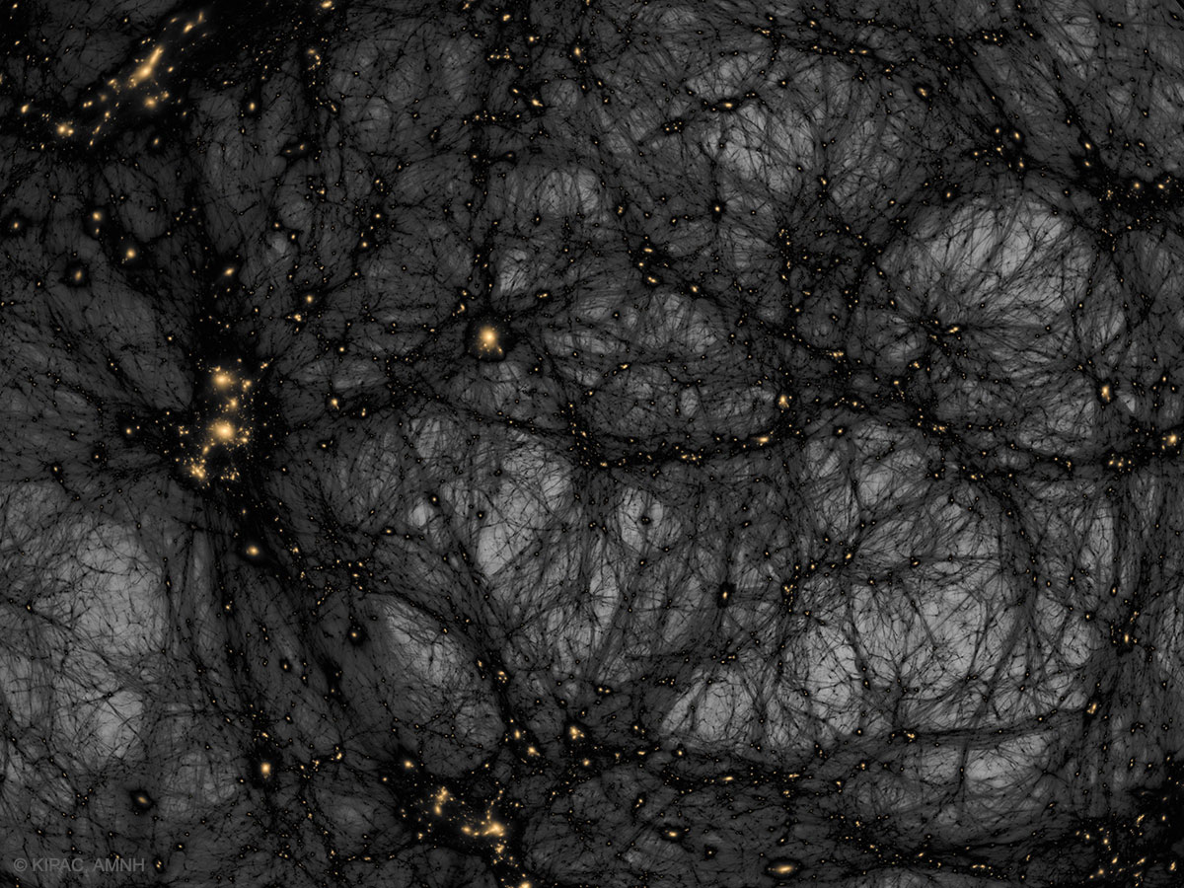
Изучение тёмной материи
Уткин Никита Денисович,
научный сотрудник АКЦ ФИАН

Slide 2
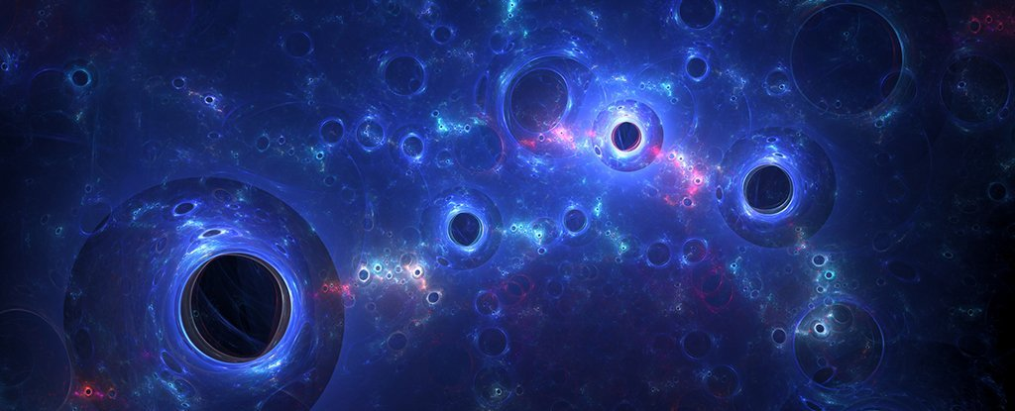
Что нужно обсудить:
Ключ к загадочному веществу
Аргументы в пользу тёмной материи
Что же это такое?

Slide 3
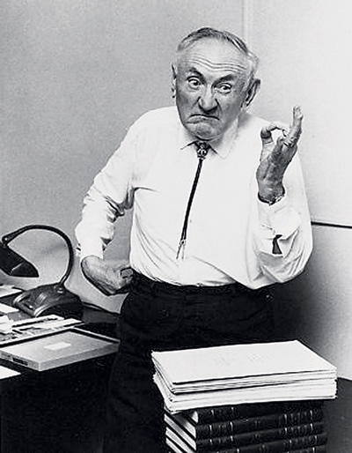
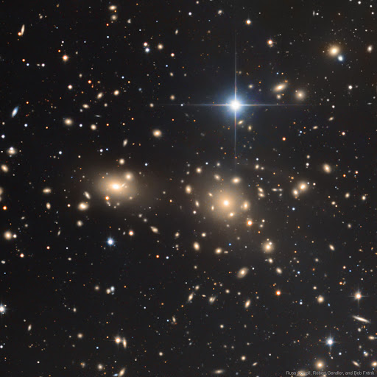
Ключ к загадочному веществу
1930-е гг. – Ф. Цвикки измерил скорости движения галактик в скоплении Coma, массы галактик для неё не хватало

Slide 4
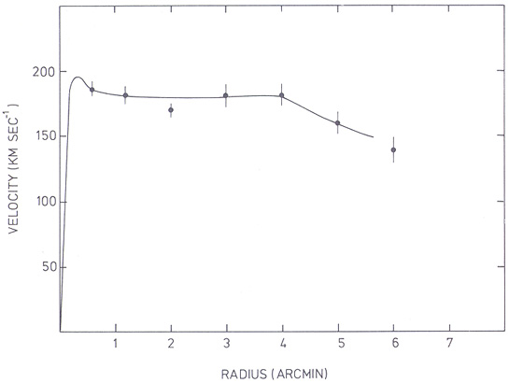
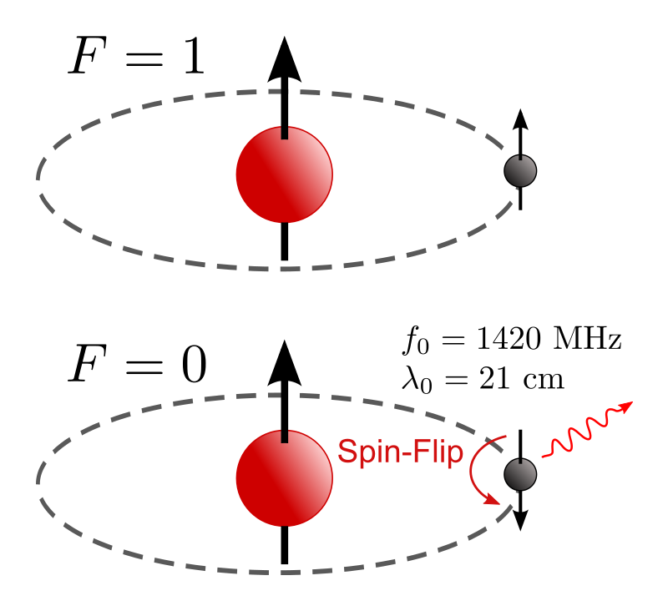
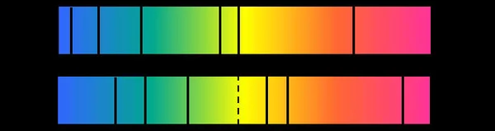

Ключ к загадочному веществу
1970-е годы – измерение скоростей вращения газа на перифериях дисков галактик, почему-то кривые вращения получились плоскими!
$$\vec{V}$$

Slide 5
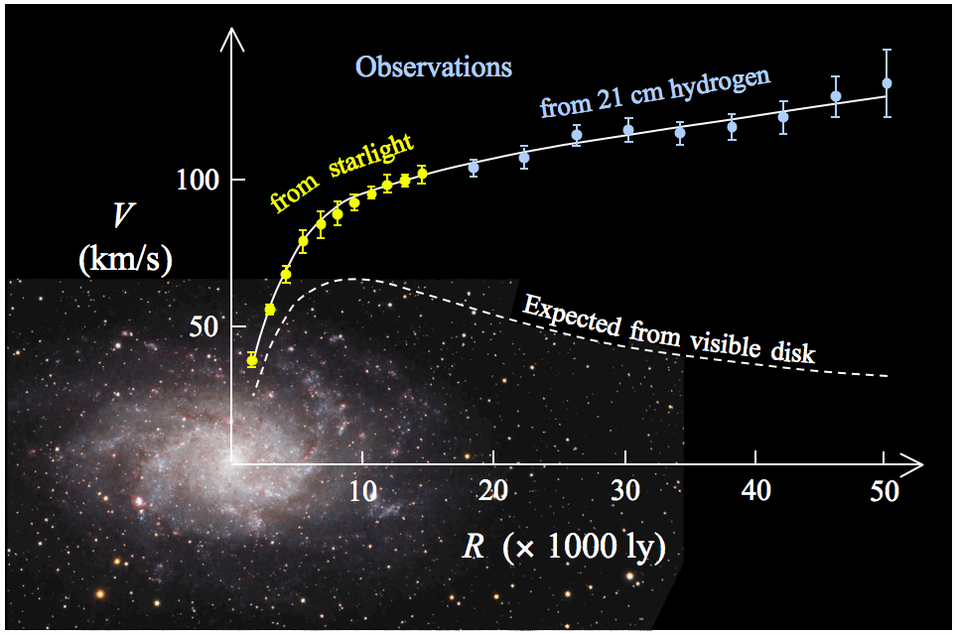
Аргументы в пользу тёмной материи
1) Кривые вращения
дисковых галактик
По наблюдениям
по газу (линия 21 см)
по звёздам
,
км/с
Соответствует
звёздам и газу
, 1000 световых лет

Slide 6
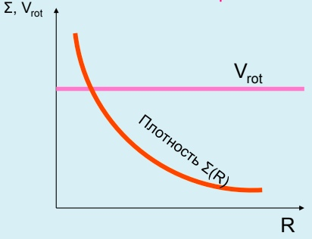
Аргументы в пользу тёмной материи
1) Кривые вращения
дисковых галактик
Но видимое вещество в галактиках распределено по-другому
Дело даже не в форме, а в максимальной скорости, для которой наблюдаемого вещества недостаточно
Диск Местеля

Slide 7
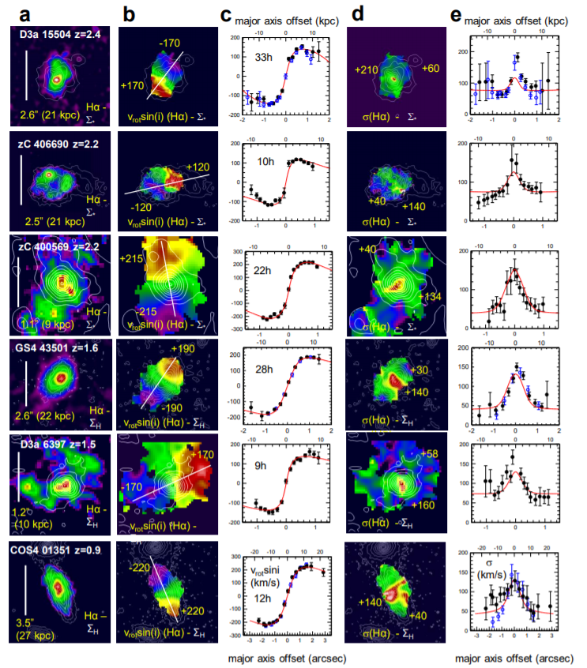
Но не всё так просто!
Lang et al., 2017: выборка из 101 галактики на временах 2,5 – 7,3 млрд лет от начала расширения Вселенной – кривые вращения в целом спадающие!
Genzel et al., 2017: индивидуальные кривые вращения у 6 галактик тоже спадающие!
У молодых галактик вклад тёмной материи меньше

Slide 8
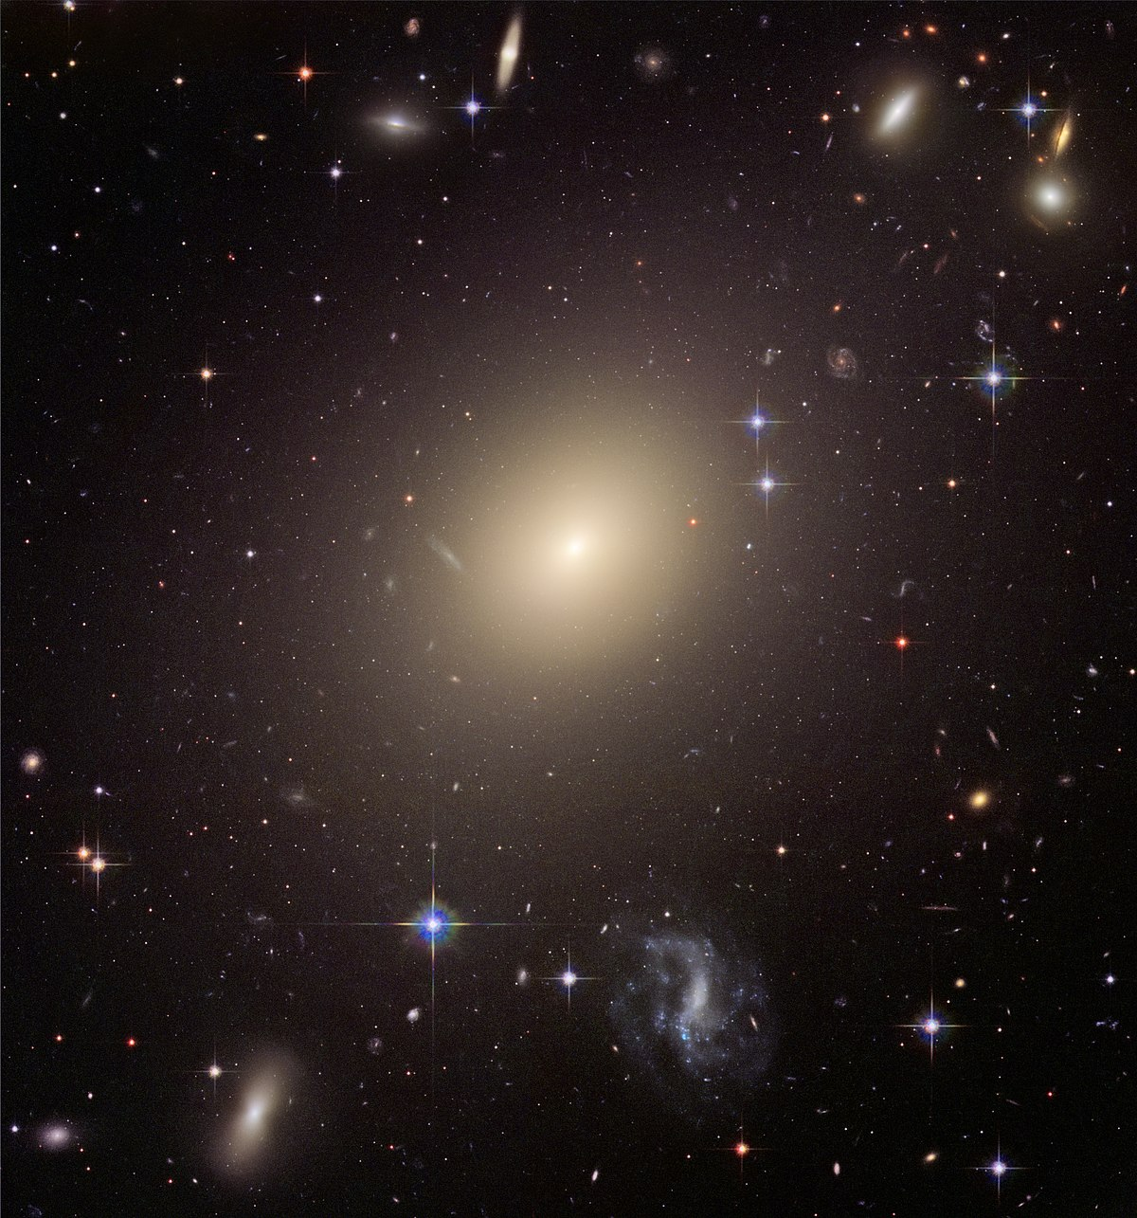
Аргументы в пользу тёмной материи
2) Большие скорости звёзд эллиптических галактик

Slide 9
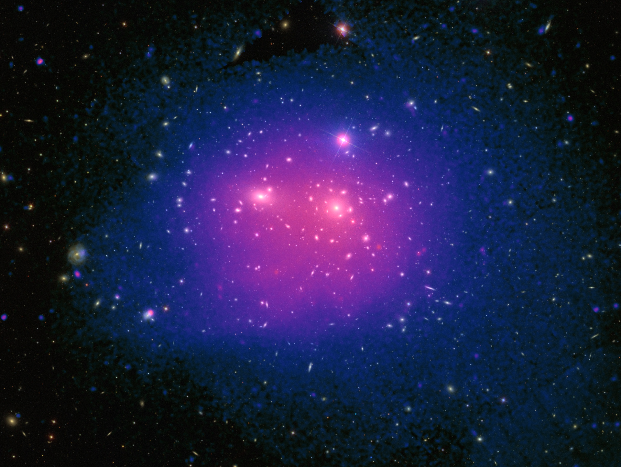
Аргументы в пользу тёмной материи
3) Очень горячий газ в скоплениях галактик
Notes:
На этом изображении наложены изображения скопления галактик Coma в оптическом и рентгеновском диапазонах. По излучению в рентгеновской диапазоне можно определить температуру газа.

Slide 10
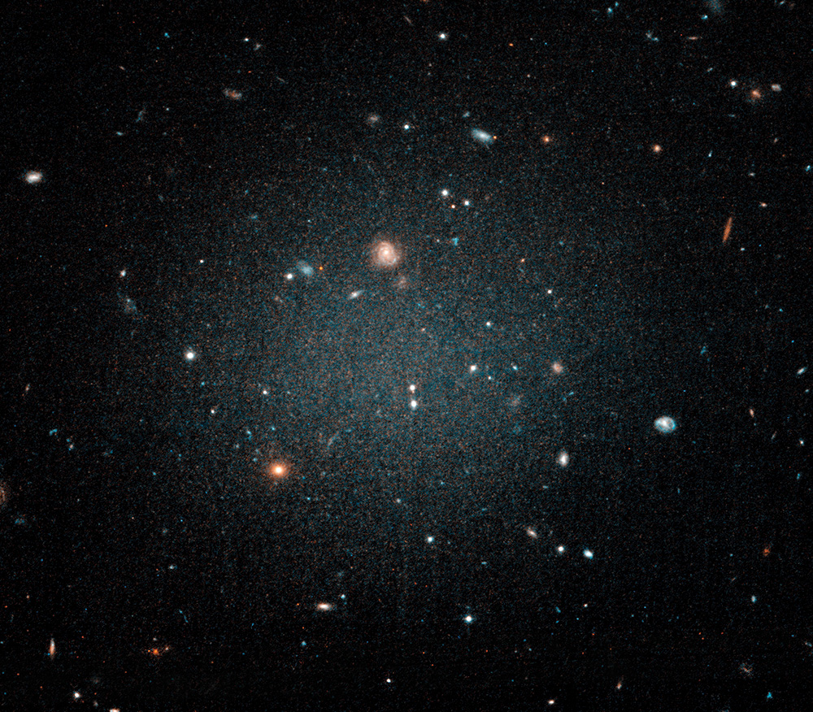
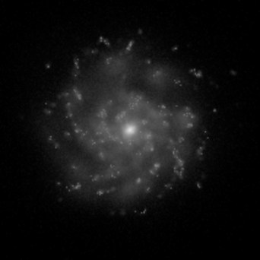
Галактики-«призраки»
Может быть в 200 раз больше тёмной материи, чем обычного вещества!

Slide 11
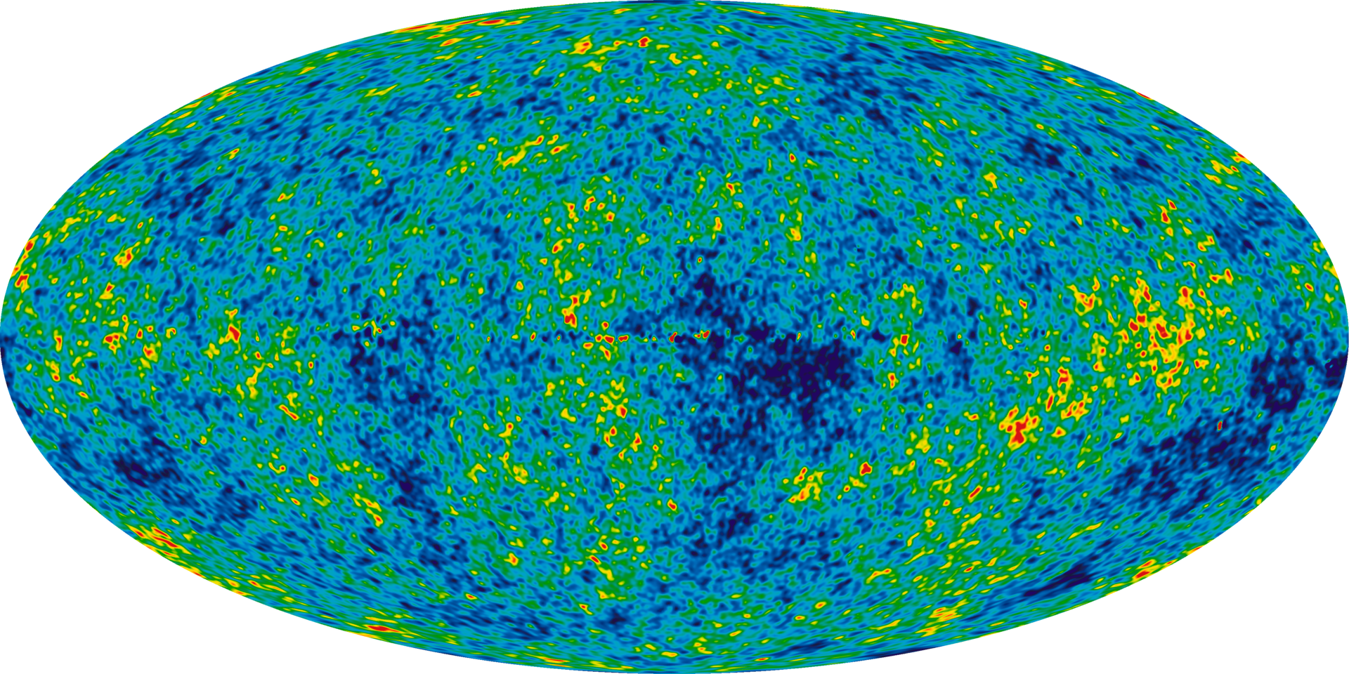

Самый главный аргумент
Флуктуации плотности по реликтовому излучению:
$t=370 млн. лет$ $\frac{Δρ}{ρ}\sim {10}^{−5}$;
сейчас – $\frac{Δρ}{ρ}\sim {10}^{−2}$
Но для формирования звёзд и галактик нужно $\frac{Δρ}{ρ}\sim 1$!

Slide 12
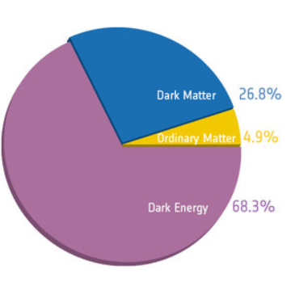
Что же это такое?
Нам известно, что:
она не излучает;
проявляет себя только по гравитационному взаимодействию
она «холодная» - её частицы двигаются очень медленно
Её в 5 раз больше, чем светящегося вещества.

Slide 13
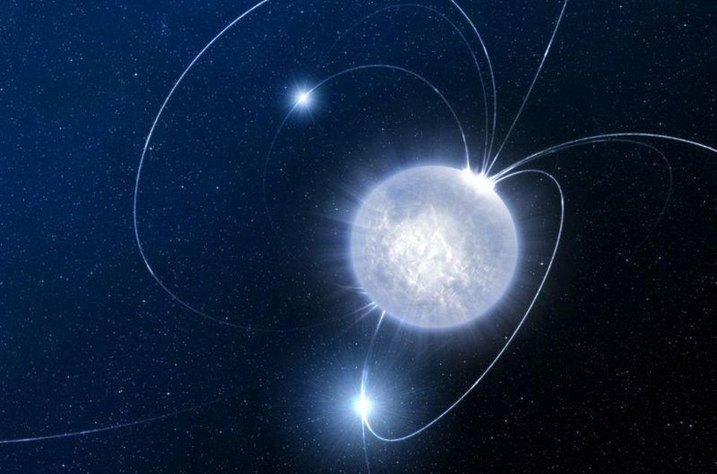
Обычное вещество, погребённое в остатках звёздной эволюции?
требуется гораздо более интенсивное звездообразование
остатков звёздной эволюции недостаточно

Slide 14
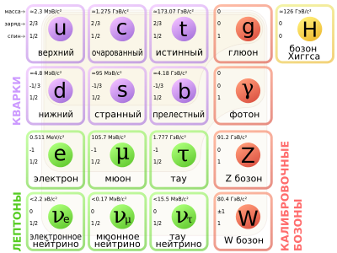
Слабо взаимодействующие частицы?
Нейтрино – тогда бы тёмная материя была горячей
Нейтралино – не входит в набор частиц Стандартной модели
Аксион – понадобился для решения одной проблемы Стандартной модели

Slide 15
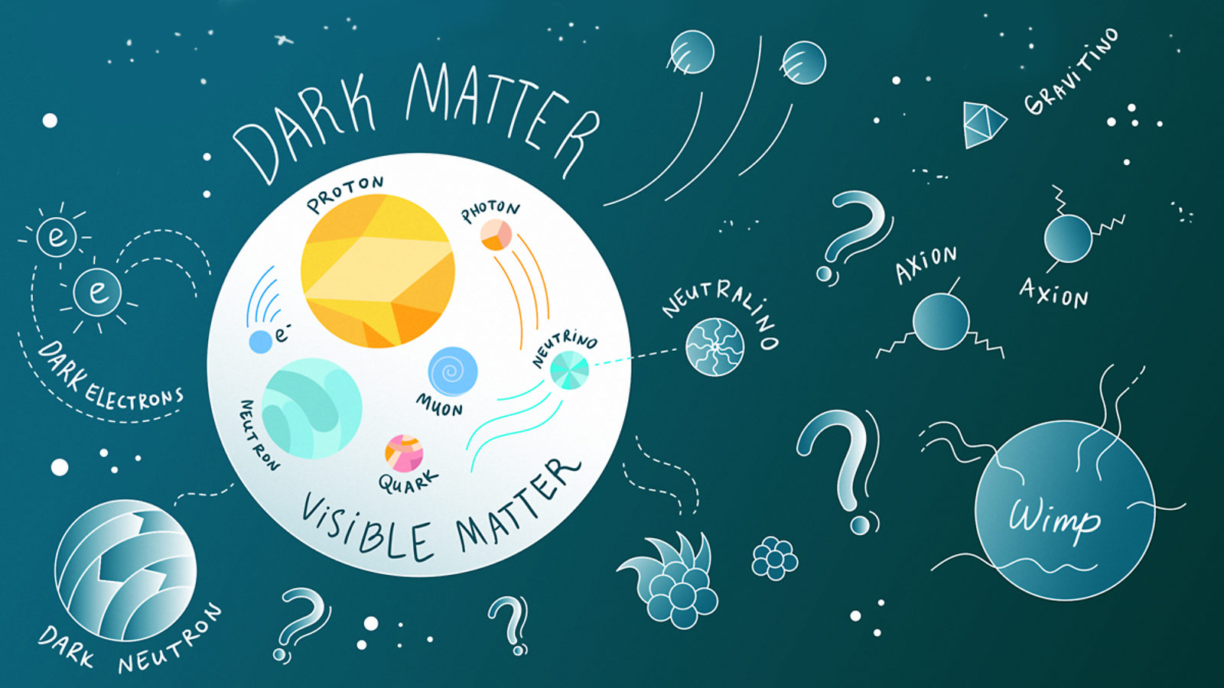

Slide 16
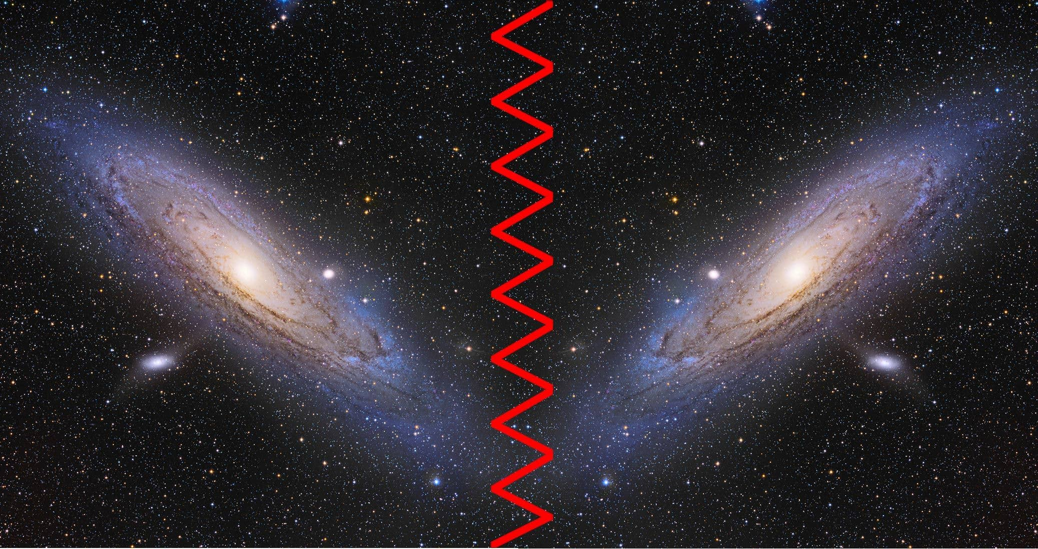
Влияние параллельных Вселенных?

Slide 17
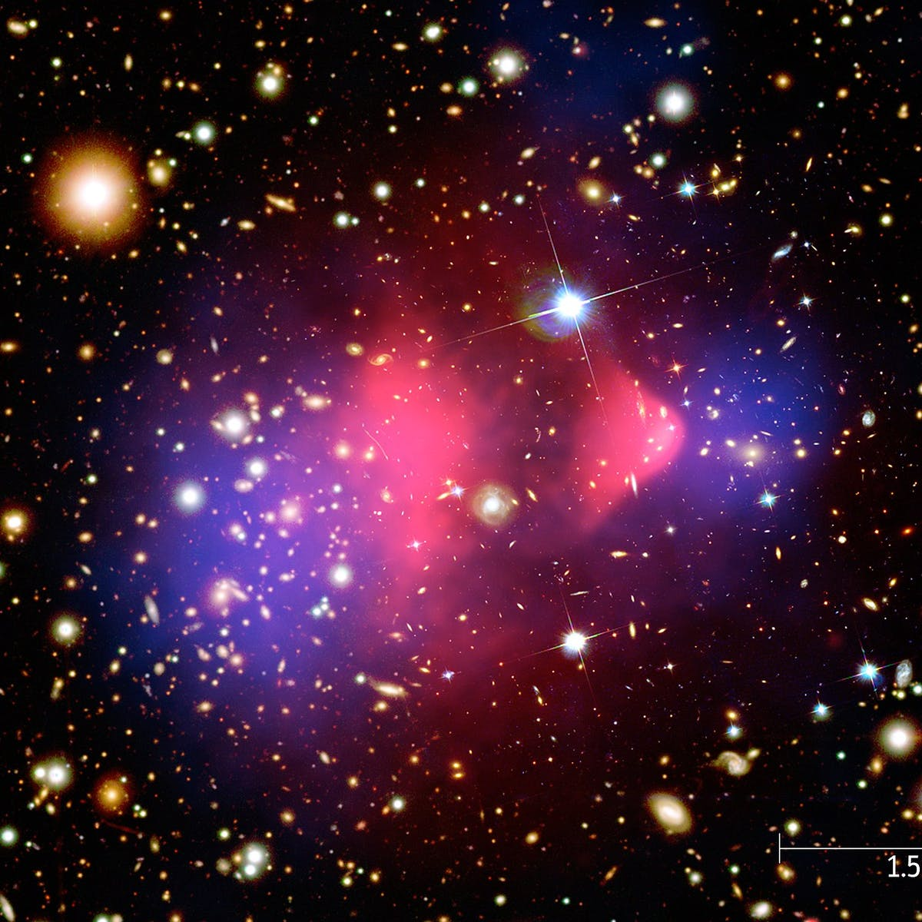
Спасибо за внимание!

